Slide 1
Faze gospodarskih ciklusa
Gospodarski ciklusi i mogućnosti ekonomske politike

Slide 2
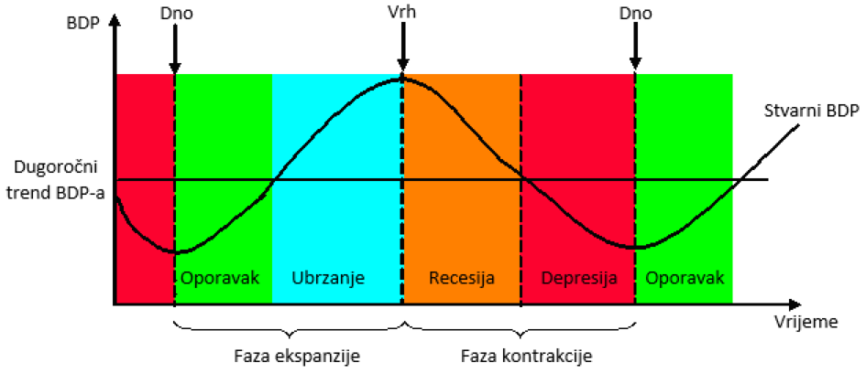
Faze gospodarskih ciklusa
Osnovne faze poslovnih ciklusa su ekspanzija i kontrakcija.

Slide 3
Gospodarski ciklusi
Opća su obilježja gospodarskih ciklusa „vrhovi” i „dna”, koji su prekretnice.
Najviša točka ekspanzije je „vrh”, a najniža točka kontrakcije je „dno”.
Nakon vrha nastupa faza kontrakcije koja, ako je kratka i grafički gledano ne tako „strma”, prikazuje recesiju, a ako je duga i grafički gledano „strma”, prikazuje depresiju.
Nakon „dna” dolazi faza ekspanzije – oporavka i prosperiteta – poleta.

Slide 4
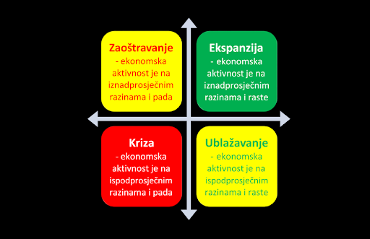
Gospodarski ciklusi – ključni pojmovi
ekspanzija – uzlazna faza, faza procvata, ubrzavanja gospodarskih aktivnosti u poslovnom ciklusu gospodarstva
kontrakcija – silazna faza – faza usporavanja gospodarskih aktivnosti u gospodarskome poslovnom ciklusu
recesija – blagi oblik krize u gospodarstvu koji se javlja nakon što tromjesečni BDP (GDP) pada dva tromjesečja zaredom
depresija – duboka gospodarska kriza, poremećaj u gospodarstvu popraćen smanjenjem proizvodnje i smanjenjem realnog BDP-a (GDP-a), povećanjem nezaposlenosti te smanjenjem ulaganja i dobiti

Slide 5
Krize u gospodarstvu
Krize u gospodarstvu počinju s blagim krizama – recesijama, koje mogu prerasti u duboku krizu, depresiju.
Smatra se da je recesija nastupila kada kvartalni BDP/GDP pada dva tromjesečja za redom.
Dugoročno, napredak gospodarstva osigurava trajan pozitivan učinak pa vrlo često „dna” novog ciklusa ne padaju ispod „vrha” prethodnog ciklusa.
Gospodarski ciklusi izazivaju traume i negativnosti u gospodarstvima.
Posebno se to odnosi na recesiju ili depresiju, čija je prateća pojava smanjenje proizvodnje i smanjenje realnog BDP-a, povećanje nezaposlenosti, smanjenje investicija, te smanjenje dobiti/profita.

Slide 6
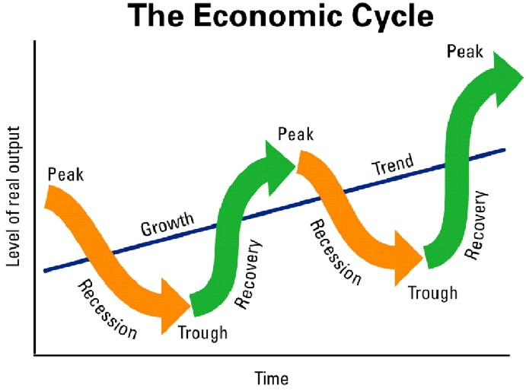
Zašto je važno kontrolirati ekspanziju?
Ekspanzija je zrcalna slika kontrakcije, što znači da se prije nabrojeni efekti pojavljuju u obrnutom smjeru. No ona se mora kontrolirati jer će u suprotnom nastati neželjene posljedice kao što su povećanje cijena čimbenika proizvodnje, povećanje kamatnih stopa i u konačnici opći porast cijena, tj. inflacija.
Obilježja gospodarskih ciklusa su da su im faze nepravilne, tj. teško je naći posve jednake cikluse, s identičnim ekspanzijama i recesijama.

Slide 7
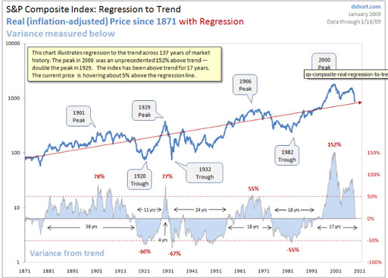
Primjer: Poslovni ciklusi u SAD-u
Upravo u razdoblju velike gospodarske krize tridesetih godina 19. stoljeća,
zahvaljujući J.M. Keynesu, zaključeno je da vlada može fiskalnom i monetarnom politikom spriječiti pretvaranje recesije u lavinu, odnosno dugu i upornu depresiju.

Slide 8
Ponovimo…
Što je recesija, a što depresija?
Koje su posljedice recesije i depresije na gospodarstvo?
Zašto je važno kontrolirati ekspanziju?
Što obilježava gospodarske cikluse?

